Slide 1








Chào mừng các em đến với môn Toán

Slide 2
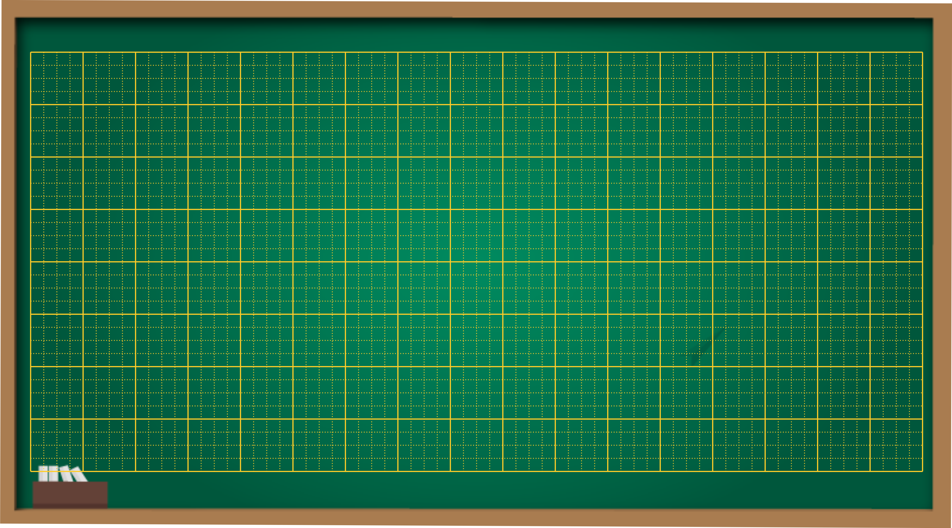
Thứ tư ngày 8 tháng 12 năm 2021
Tφán
Điểm, đoạn thẳng, đường thẳng, đường cong, ba điểm thẳng hàng (Tiết 2)

Slide 3
Tiết 2

Slide 4
Đường thẳng
Đường cong
Ba điểm thẳng hàng

Slide 5
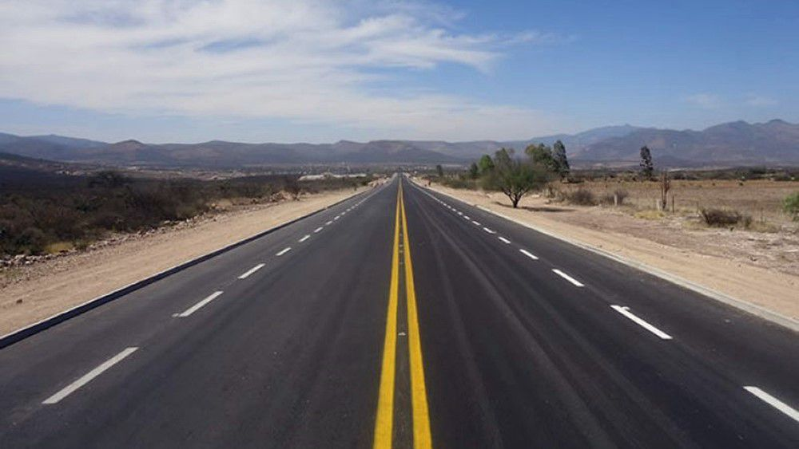

Đường thẳng, đường cong, ba điểm thẳng hàng

Slide 6
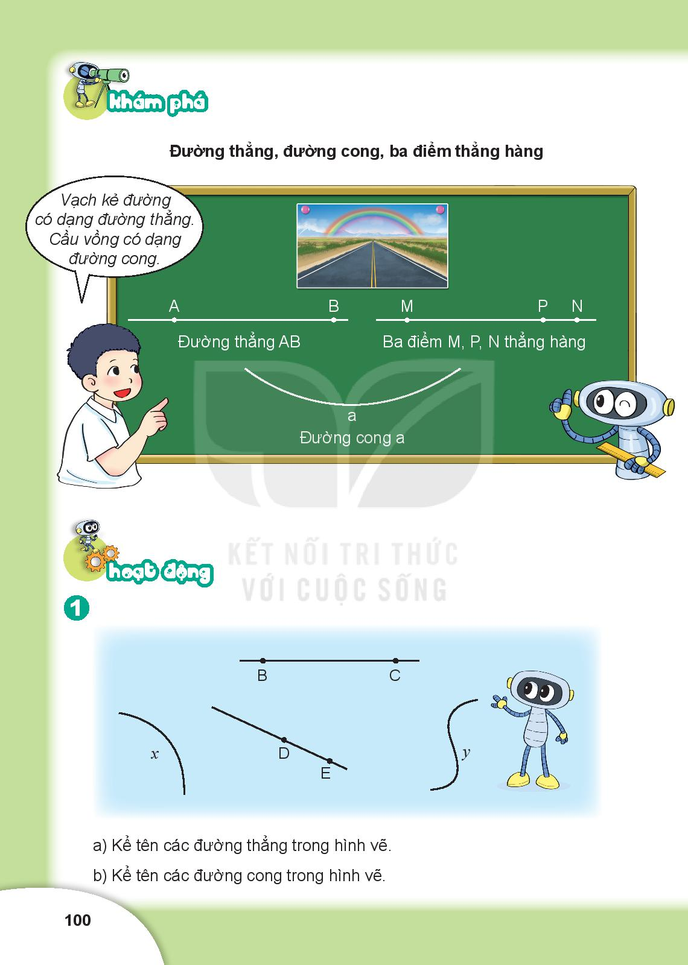
Đường thẳng, đường cong, ba điểm thẳng hàng
Vạch kẻ đường có dạng đường thẳng
Cầu vồng có dạng
đường cong
Ba điểm thẳng hàng là 3 điểm nằm trên 1 đường thẳng.
A
B
M
N
P
.
.
.
.
.
Đường thẳng AB
Đường thẳng MN
Ba điểm M,N,P thẳng hàng
a
Đường cong a

Slide 7

Đường thẳng, đường cong, ba điểm thẳng hàng

Slide 9

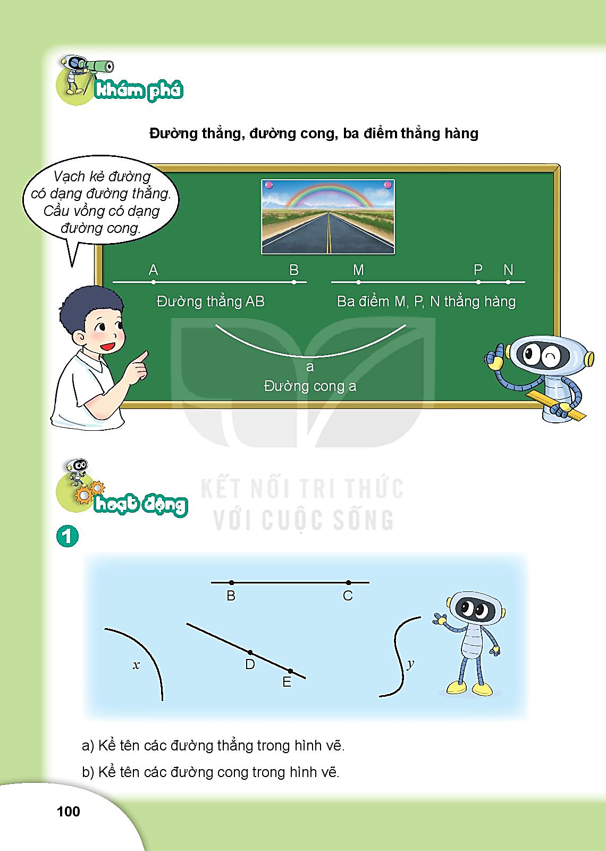
1
Kể tên các đường thẳng trong hình vẽ.
b) Kể tên các đường cong trong hình vẽ.
BC, DE
x, y

Slide 10
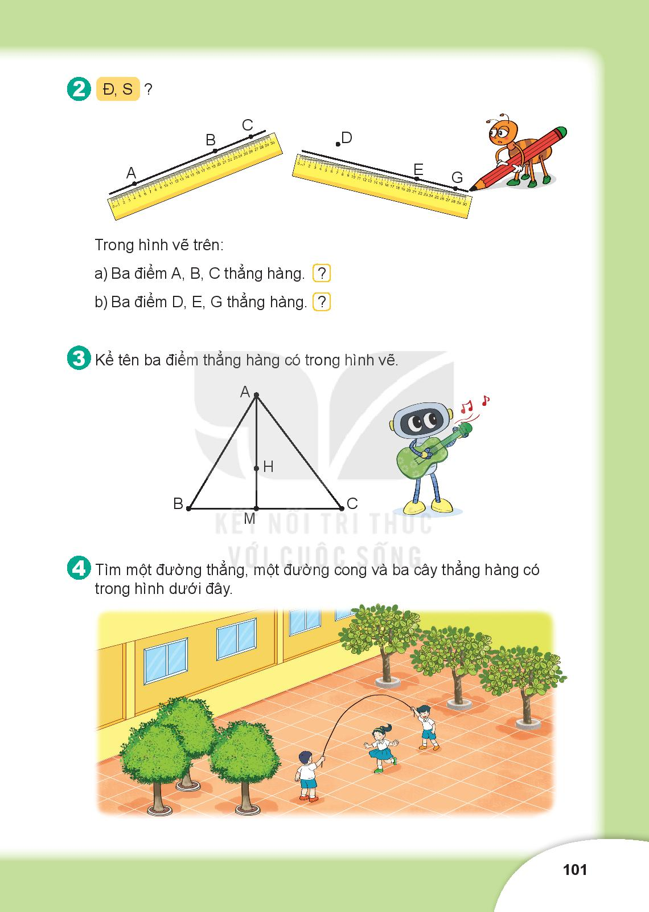
2
Đ, S ?
.
Trong hình vẽ trên:
Ba điểm A, B, C thẳng hàng.
Ba điểm D, E, G thẳng hàng.
Đ
S

Slide 11
3
Kể tên 3 điểm thẳng hàng có trong hình vẽ
.
A
Ba điểm A, H, M thẳng hàng.
Ba điểm B, M, C thẳng hàng.
.
H
.
.
.
B
C
M

Slide 12
4
Tìm một đường thẳng, một đường cong và 3 cây thẳng hàng có trong hình dưới đây.

